Slide 1
鲁科版必修第一册
创原家独
第3节 化学中常用的物理量
—物质的量
第一课时 物质的量 摩尔质量

Slide 2
惊人的数字

Slide 3
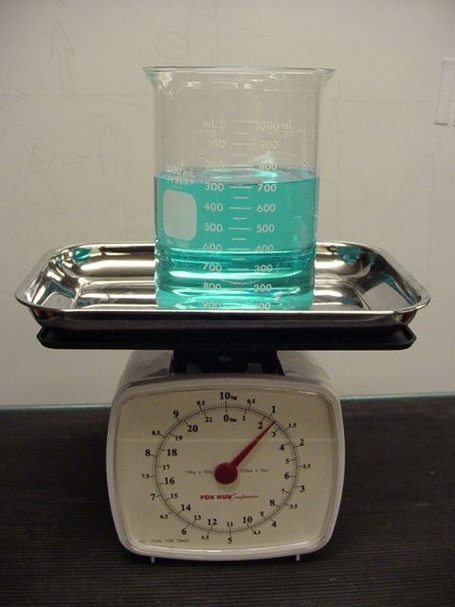
网
物质的量
宏 观
（质量等）
微 观
(粒子数)
研究对象：微观粒子（原子、分子、离子……）

Slide 4
国际单位制（SI）的7个基本单位
物理量 | 单位名称 | 单位符号
长度 l | 米 | m
质量 m | 千克 | Kg
时间 t | 秒 | s
电流强度 I | 安培 | A
热力学温度 T | 开尔文 | K
发光强度 Iv | 坎德拉 | cd
物质的量 n
摩尔
mol

Slide 5
一、物质的量
1、像长度、质量等，是一种物理量。
科
2、符号：
n
3、单位：
摩尔（摩）----- mol

Slide 6
说明：
① “物质的量”是专有名词，不能添字减字。
②是衡量物质所含微观粒子多少的物理量。
③ 只能用于微观粒子,不能描述宏观物体。
（分子、原子、离子、质子、中子、电子…）
如果把 1mol大米给全球60亿人吃，每人每天吃一斤，要吃14万年，所以物质的量只用来描述原子、分子、离子等微观粒子。

Slide 7
④描述方法
化学式或微粒的具体名称。
学
2 mol O
阿拉伯数字
单位

Slide 8
练习：
（1）判断下列说法是否正确？
×
①1mol H； ② 1mol 氢； ③1mol 铜；
④1mol H₂O ； ⑤ 1mol 氧； ⑥ 2mol 蚂蚁;
⑦ 1mol Na⁺
√
×
√
×
×
√
(2)说出下列符合的意义
① 2H ； ② 2molH
③2molH＋ ④2molH₂

Slide 9
3.计算：
2
1
1 mol H₂O中含___ mol H , ___ mol 氧原子。
4
7
1 mol K₂SO₄中含___mol 氧原子，___mol 原子。
小结：计算方法
原子的物质的量=分子（微粒）物质的量×1个分子（微粒）中所含这种原子个数

Slide 10
4、 阿伏加德罗常数
国际计量大会规定：1mol包含6.02214076 × 10²³个基本单元（原子、分子或离子等微观粒子或它们的组合）。
6.02214076 × 10²³mol⁻¹ 这一常数被称为阿伏加德罗常数，其符号为N_{A}, 通常，阿伏加德罗常数可以近似表示为6.02 × 10²³mol⁻¹
实验表明：阿伏加德罗常数个¹²C原子的质量约为0.012kg。

Slide 11
1mol¹²C含有6.02 × 10²³ 个¹²C；
1molH₂O含有6.02 × 10²³ 个H₂O ；
1molNO₃⁻含有6.02 × 10²³ 个NO₃⁻。
物质的量(n)、阿伏加德罗常数(N_{A})与微粒数(N)之间存在以下关系：
N
n = ——— 或
N = n · N_{A}
N_{A}
小结：物质的量是用阿伏加德罗常数作为标准来衡量微粒集体所含微粒数多少的物理量。

Slide 12
练习：
1、1molO₂，约含有____________个O₂， _____molO，
约含有__________个O
2、3molH₂SO₄中约含有________个H₂SO₄，含有_______molO，约为________个O
3、2molNH₄⁺中含有_________molH,约含有________个N。
4、2molH₂O 含有 ________ 个H，含有________个O。

Slide 13
5、6.02×10²³个O₂约含有_______molO₂，_____molO。
6、18.06×10²³个H₂SO₄中约含有___molH₂SO₄，含有_______molO，含有_______molH。
7、12.04×10²³个NH₄⁺中含有_______molH,约含有_________个电子。
8、12.04×10²³个H₂O含有 ________molH，含有________个O。

Slide 14
交流研讨
请分析以下有关数据，讨论：1mol物质的质量在数值上有什么特点？
化学式 | 相对分子质量或相对原子质量 | 质量
Fe | 56 | 56 g
NaCl | 59 | 58.5 g
H₂O | 18 | 18 g
C₂H₅OH | 46 | 46 g
H₂ | 2 | 2 g
O₂ | 32 | 32 g
CO₂ | 44 | 44g

Slide 15
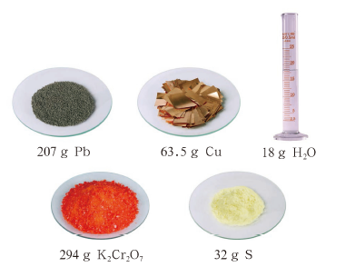
结论：
1 mol任何物质的质量，以克为单位时，在数值上都等于它的相对原子质量或相对分子质量。
1mol不同物质的质量

Slide 16
二、摩尔质量
符号：M
1、定义：单位物质的量的物质所具有的质量.
2、单位：g·mol⁻¹、kg·mol⁻¹
：摩尔质量（以g·mol⁻¹为单位时）在数值
上与该微粒的相对原子质量或相对分子质量相等。
3、数值
例如：H₂O：18g·mol⁻¹ Na⁺：23g·mol⁻¹

Slide 17
注意单位，规范说法
H₂O的摩尔质量为18 g · mol⁻¹
1 mol H₂O的质量为18 g
H₂O的摩尔质量为18 g
1 mol H₂O的质量为18 g · mol⁻¹
×
×
判断：2mol H₂O的摩尔质量为36 g · mol⁻¹
18 g · mol⁻¹
只取决于化学式

Slide 18
（1）Fe 、 Fe²⁺、Fe³⁺ 的摩尔质量为 。
（2）O₂和H₂SO₄的摩尔质量分别为 。
（3）NH₄⁺，H₂PO₄— 的摩尔质量分别为 。

Slide 19
练习：填写下列表格：
物质 | 分子数 | 质量(g) | 物质的量(mol) | 摩尔质量(g/mol)
氮气 |  | 14
H₂SO₄ | 3.01×10²²
H₂O |  |  | 0.5

Slide 20
质量(m)、 摩尔质量(M)、物质的量(n)之间的关系
式是 。
m
或 n = ———
m= n · M
M

Slide 21
1.质量相等的下列物质中，含分子数最多的是（ ）
A. CH₄ B. O₂ C. NH₃ D. CO₂
2.对于同质量的二氧化硫和三氧化硫来说，下列关系中正确的是（ ）
A．含氧原子的个数比为2∶3
B. 含硫元素的质量比为5∶4
C. 含氧元素的质量比为6∶5
D. 含硫原子的个数比为1∶1

Slide 22
3.（1）等物质的量O₂和臭氧(O₃)，所含的分子数之比为 ，所含的氧原子数之比
为 ,其分子量之比为 ，其质量之比为 。
（2）若O₂和O₃质量相等，则其分子数之比为 ，氧原子数之比为 。

Slide 23
该化学式的M
6.02×10²³mol⁻¹
物质
质量
(m)
物质
的量
(n)
微粒
个数
(N)
÷M
×N_{A}
×M
÷N_{A}
宏观 微观

Slide 24
1、下列说法中正确的是（ ）
A、物质的量可理解为物质的质量
B、物质的量就是物质的粒子数目
C、物质的量是衡量物质所含微粒多少的物理量
D、物质的量单位是摩尔，它只适用于分子、原子和离子
C

Slide 25
2、下列说法中，正确的是（ ）
A、1molH₂约含有6.02×10²³个微粒
B、N_{A}个氧原子和N_{A}个氢分子的质量比为16：1
C、氯化氢的摩尔质量就是它的相对分子质量
D、1molH₂O中含有2mol氢原子和1mol氧原子
D

Slide 26
3、下列说法中正确的是（ ）
A、水的摩尔质量是18g
B、1molCO₂的质量为44g·mol⁻¹
C、2克氢气所含原子数目为N_{A}
D、14g CO的物质的量为0.5mol
4、下列各组物质，所含原子数最多的是（ ）
A、0.4molO₂ B、2g氢气
C、6.02×10²³个硫酸分子 D、4℃时5.4ml水
D
C

Slide 27
5、判断下列说法是否正确
①O₂的摩尔质量为32g ( )
②1molH₂O的质量为18g·mol⁻¹ ( )
③H₂SO₄的摩尔质量(g·mol⁻¹)与N_{A}个H₂SO₄的质量(g)在数值上相等（ ）
④44gCO₂中含有6.02×10²³个O₂ ( )
⑤1mol氢中含有N_{A}个氢原子 （ ）
⑥1molCO₂含有N_{A}个氧原子 （ ）
×
×
√
×
×
×

Slide 28
鲁科版必修第一册

